Slide 1

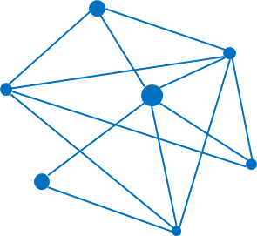
竞赛图
Tournament (graph theory)
制作人：殷天润

Slide 2

目录
CONTENTS
主要问题
定义解释
？
主要问题
强行证明
凉心剧透
参考鸣谢

Slide 3
目录
CONTENTS
主要问题
定义解释
（任意）竞赛图一定含有有向哈密尔顿通路
强行证明
凉心剧透
参考鸣谢

Slide 4

目录
CONTENTS
主要问题
哈密尔顿路？
竞赛图
ONE
(时间可以洗刷一切）
TWO
定义解释
强行证明
凉心剧透
主要问题
参考鸣谢
THREE
（任意）竞赛图一定含有有向哈密尔顿通路。

Slide 5

目录
CONTENTS
主要问题
定义解释
定义解释
强行证明
凉心剧透
参考鸣谢

Slide 6
目录
有向图中的哈密尔顿（回）路
CONTENTS
主要问题
PS:A closed walk of length at least 2 in which no vertex is repeated except for the initial and terminal vertices is a (directed) cycle.
定义解释
图G的一个回路,若它通过图的每一个节点一次,且仅一次,就是哈密尔顿回路(cycle).
强行证明
凉心剧透
参考鸣谢
PS:A walk in which no vertex is repeated is a (directed) path.
有向图D的路P(path)包含D的所有顶点时被称为是D的哈密尔顿路(path).

Slide 7
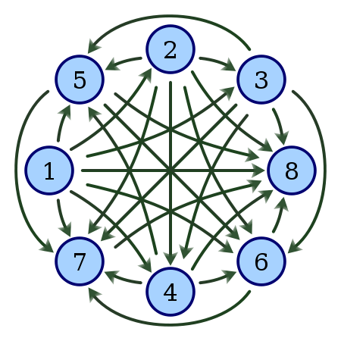
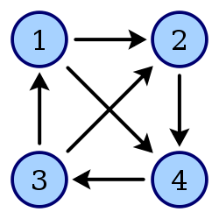
目录
竞赛图
CONTENTS
主要问题
定义解释
强行证明
凉心剧透
A tournament is an orientation of a complete graph.
参考鸣谢
竞赛图是完全图的一个定向。

Slide 8
目录
有向图的定向（orientation）
CONTENTS
An oriented graph can also be obtained by assigning a direction to (that is, orienting) each edge of a graph G. The digraph D is then referred to as an orientation of G.
主要问题
定义解释
对无向图D的每一条边规定一个方向可以形成有向图G，此时有向图G被称为无向图D的一个定向(orientation).
强行证明
凉心剧透
参考鸣谢

Slide 9
目录
竞赛图
CONTENTS
PS: 竞赛图可以视作是循环赛的图模型
主要问题
定义解释
强行证明
凉心剧透
参考鸣谢
第一轮 | 第二轮 | 第三轮
1-2 | 1-3 | 1-4
3-4 | 2-4 | 2-3

Slide 10

目录
CONTENTS
主要问题
定义解释
强行证明
强行证明
凉心剧透
参考鸣谢

Slide 11
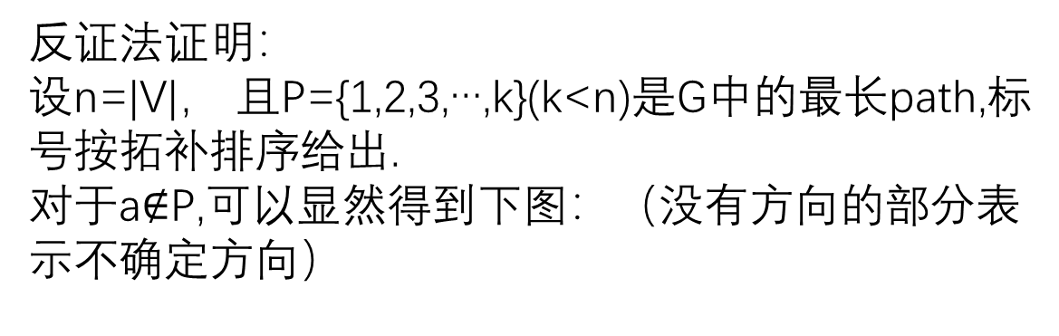
目录
(任意)竞赛图一定含有有向哈密尔顿通路
CONTENTS
反证法证明：
设n=|V|， 且P={1,2,3,…,k}(k<n)是G中的最长path,标号按拓补排序给出.
对于a$∉$P,可以显然得到下图：（没有方向的部分表示不确定方向）
主要问题
定义解释
强行证明
a
凉心剧透
参考鸣谢
……
1
2
3
k-1
k

Slide 12
目录
喵喵喵？显然？？
CONTENTS
a
主要问题
定义解释
……
1
2
3
k-1
k
强行证明
凉心剧透
如果a与1之间的边是(a,1),那么把P添到1之前就可以构成一条更长的路P→1→…→k，与之前的假设矛盾
同理a与k之间的边是(k,a)的时候也不行
参考鸣谢

Slide 13

目录
(任意)竞赛图一定含有有向哈密尔顿通路
CONTENTS
a
主要问题
定义解释
…
…
1
2
3
i-1
i
k-1
k
强行证明
考虑a与顶点2,3……k-1之间的边,设从左往右数,第一条一a为起点的边,终点为i（$2≤i≤k−1$）,考虑到这种范围的i可能不存在，因此根据前面的证明不妨设$2≤i≤k$ （因为有边(a,k）,这时必然存在i。此时可以构造新的路径P’：1→2→3…→i-1→a→i…→k，比原先的路径P长度大1，与P为最长路径的假设矛盾！
因此必然存在哈密尔顿path。
凉心剧透
参考鸣谢

Slide 14

目录
CONTENTS
主要问题
定义解释
凉心剧透
强行证明
凉心剧透
参考鸣谢

Slide 15
目录
竞赛图构造哈密尔顿回路（相当于数学归纳法证明）
CONTENTS
假设你已经找到了一条长度为k的哈密尔顿路径P：V1→…→VK,然后要往路径中加入第k+1个点。
主要问题
定义解释
这个点与P可能出现三种情形：(证明当然已经证过了）
存在边(k,v1);
存在边(vk,k);
存在边(vi,k),(k,vi-1)
强行证明
凉心剧透
参考鸣谢

Slide 16
目录
情形1
CONTENTS
k+1
主要问题
定义解释
……
1
2
3
k-1
k
强行证明
凉心剧透
只需要把k+1加入到1→2→3…→k的路径的头部就行啦！
参考鸣谢

Slide 17
目录
情形2
CONTENTS
k+1
主要问题
定义解释
……
1
2
3
k-1
k
强行证明
凉心剧透
只需要把k+1加入到1→2→3…→k的路径的尾部就行啦！
参考鸣谢

Slide 18
目录
情形3
CONTENTS
K+1
主要问题
定义解释
…
1
2
3
i-1
i
k-1
k
强行证明
凉心剧透
只需要把k+1加入到1→2→3…→k的路径的i-1后面就行啦！
参考鸣谢

Slide 19

目录
CONTENTS
主要问题
定义解释
参考鸣谢
强行证明
凉心剧透
参考鸣谢

Slide 20
目录
CONTENTS
主要问题
https://en.wikipedia.org/wiki/Tournament_(graph_theory)
https://blog.csdn.net/di4CoveRy/article/details/70230029
https://blog.csdn.net/unsolvedmys/article/details/73608770
https://www.cnblogs.com/Ash-ly/p/5452580.html
图论导引第七章
定义解释
强行证明
凉心剧透
参考鸣谢

Slide 21
敬请指导
WELCOME TO GUIDE

